Slide 1

김민성, 김상기, 오이삭, 이연주, 이호석, 최선하

Slide 2

목 차
Ⅰ. 프로젝트 소개
Ⅱ. 프로젝트 기획 및 구성
Ⅲ. 핵심 기능 설명
Ⅳ. Application 시연 및 질의응답

Slide 3
Ⅰ. 프로젝트 소개
· 중고 컴퓨터 부품 거래를 위한 Web Application 개발
컴퓨터 부품 수요 증가, 비약적인 신제품 가격 상승으로 인한 신제품 구매의욕 저하
정보 비대칭 심화(사기, 불량품)로 인한 중고 부품 구매자의 신뢰도 저하
→ 전문적인 컴퓨터 중고 부품 거래 플랫폼의 필요성 증대
네이버 쇼핑 API 과 자체적으로 계산한 가격 시스템을 활용해 합리적인 중고 가격을 제공
직거래와 배송거래중 선호하는 거래를 사용자가 직접 선택할 수 있음
판매자 구매자 모두가 확인 코드를 입력해야 하는 시스템을 도입하여 신뢰할 수 있는 안전 거래 진행
예상 결과 : 중고 컴퓨터 부품에 대한 명확한 정보를 바탕으로 사용자들의 신뢰도 상승
중고 컴퓨터 부품 가격의 안정성 확보

Slide 4






Ⅰ. 프로젝트 소개
개발 환경 및 언어
개발 툴 : 이클립스
언어 : jdk 1.8.0 , html/css/javascript
웹 서버: Apache-Tomcat v8.5
DB : Oracle
프레임워크: Spring, BootStrap, MyBatis
라이브러리: jQuery , jstl , ojdbc6 ,cos 등
API : 네이버 검색 API, 다음 지도 API

Slide 5
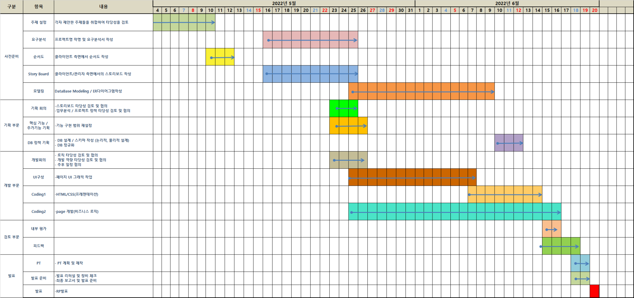
Ⅱ. 프로젝트 기획 및 구성
진행도

Slide 6
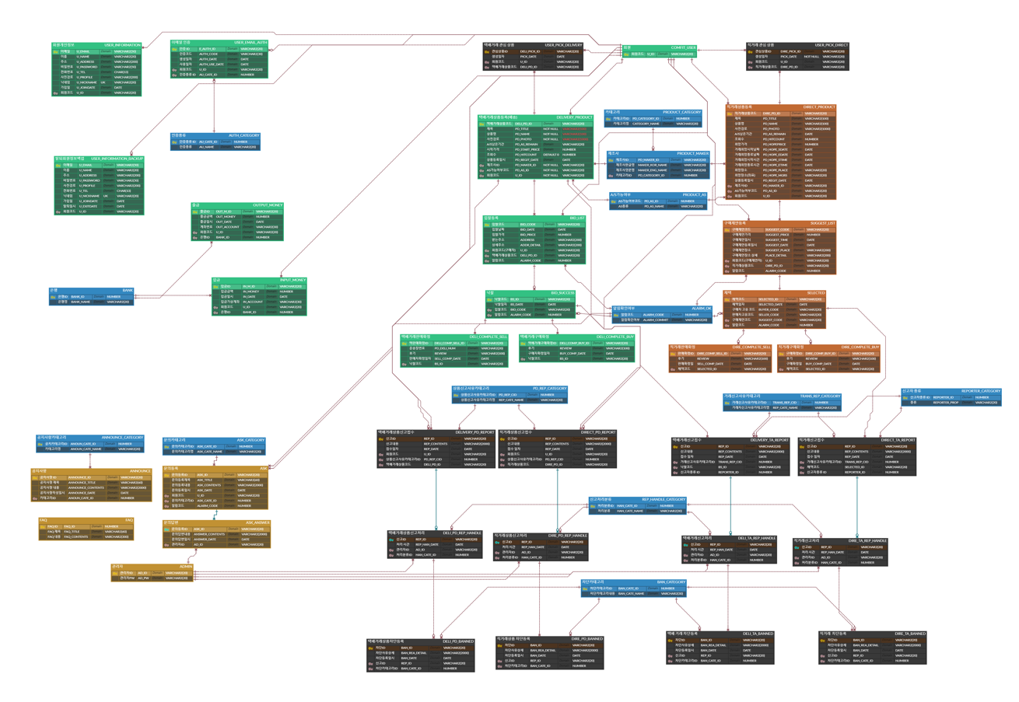
Ⅱ. 프로젝트 기획 및 구성
ER 다이어그램
Notes:
49개 테이블

Slide 7
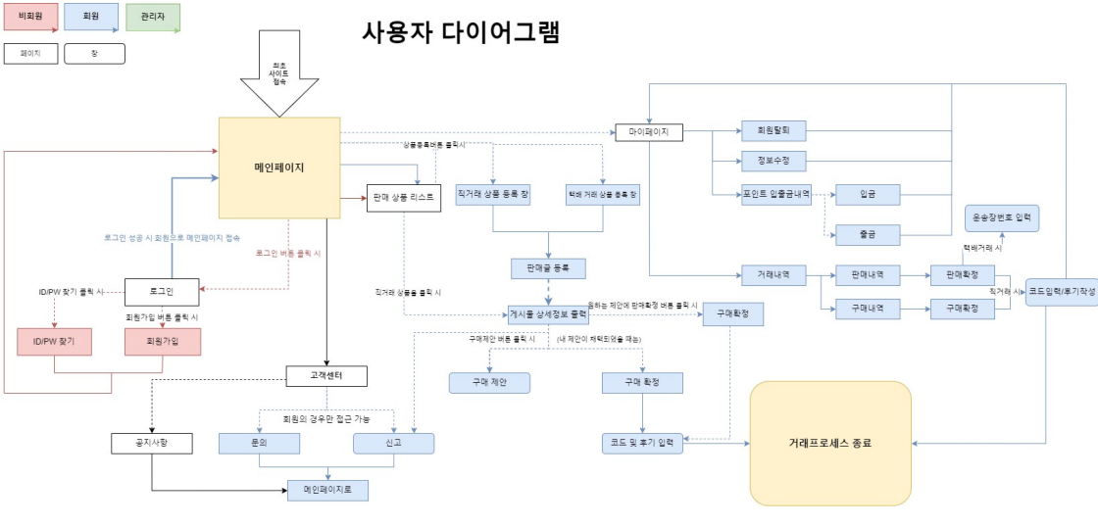

Slide 8
Ⅱ. 프로젝트 기획 및 구성
역할 분담
이름 | 역할
김민성 | 기획, 업무 분담, 사용자 로그인 관련, API 관련, 파일 업로드 기능 구현
김상기 | DB 모델링, 사용자 구매 기능 구현, DB 뷰 및 프로시저 설계
오이삭 | DB 모델링, 사용자 마이페이지 및 포인트 구현, 판.구매확정 기능 구현
이연주 | 사용자 인터페이스 구현, 관리자 기능 구현, 스토리보드 작성
이호석 | 사용자 고객센터 구현 및 디자인 구현
최선하 | 사용자 판매 기능 구현, 사용자 인터페이스 구현

Slide 9
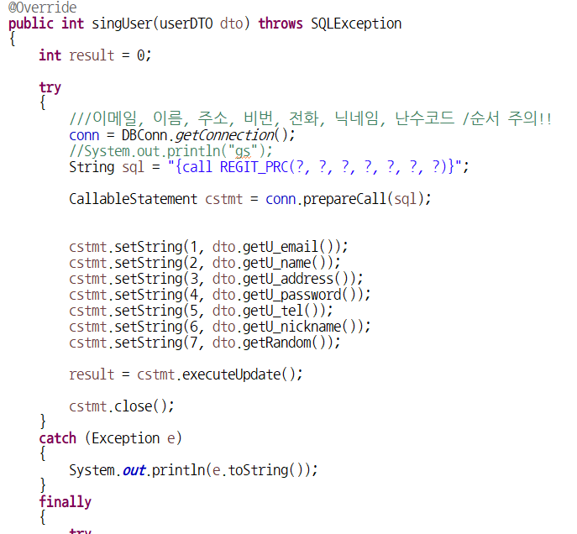
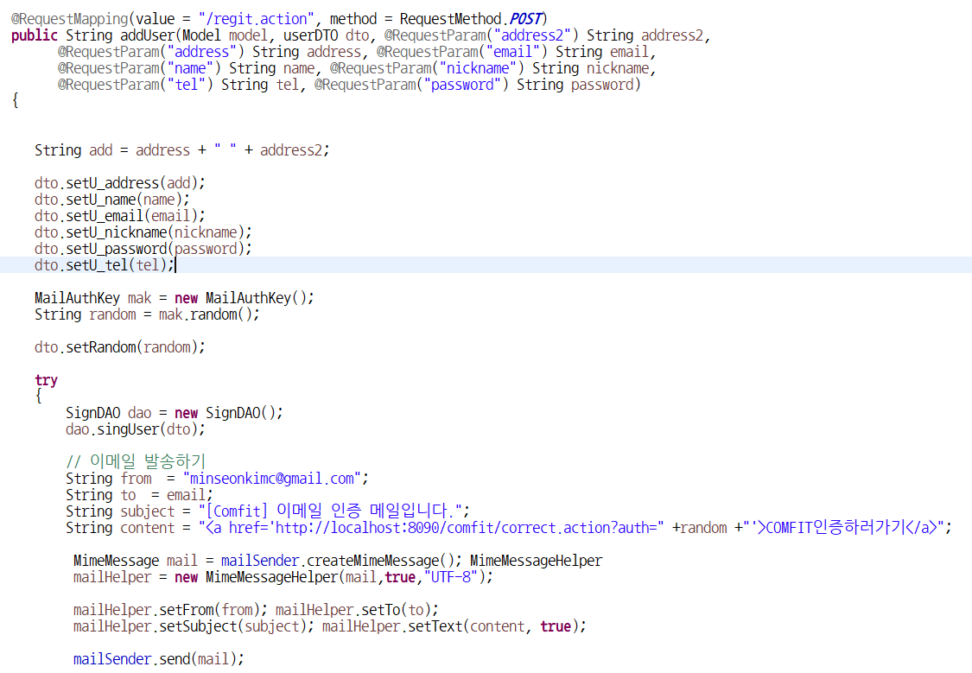
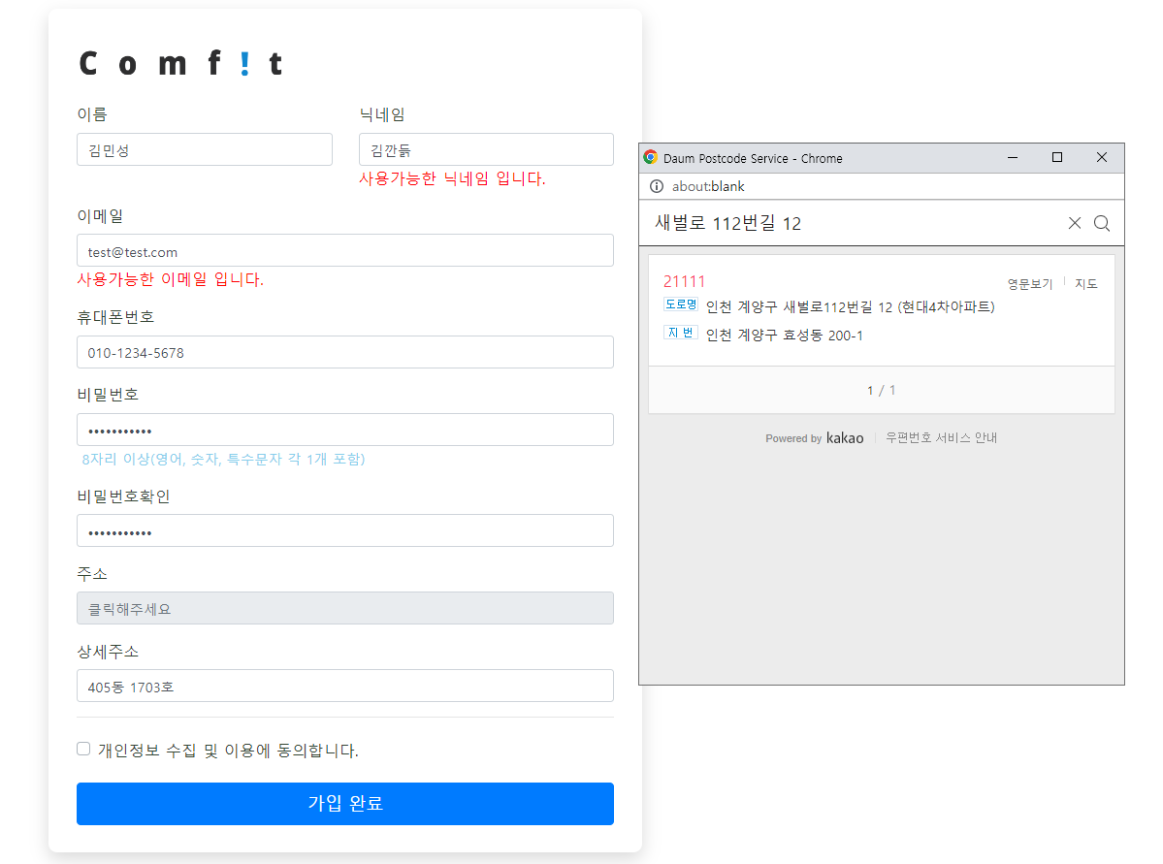
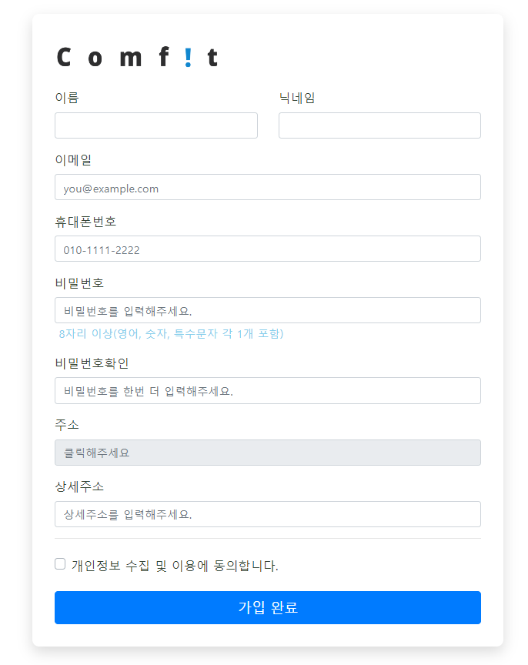
Ⅲ. 핵심 기능 설명 - 회원가입
김민성

Slide 10
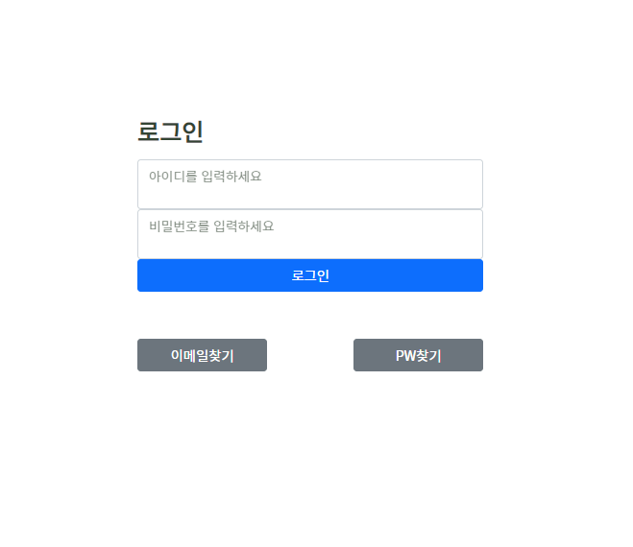
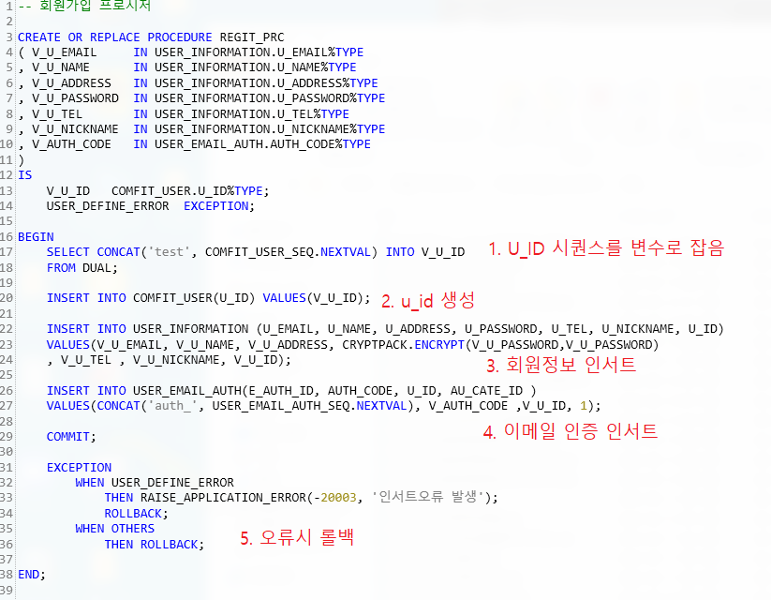
Ⅲ. 핵심 기능 설명 - 회원가입

Slide 11
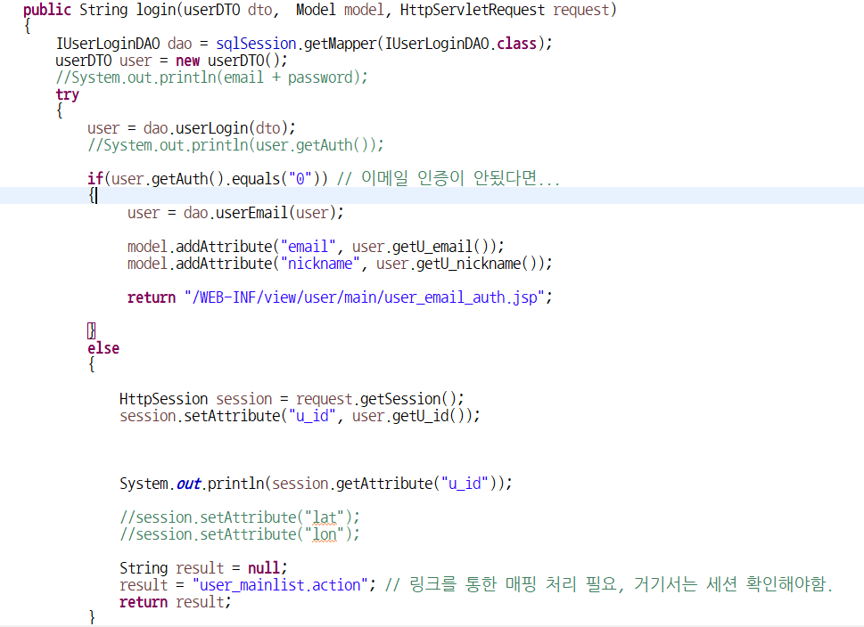
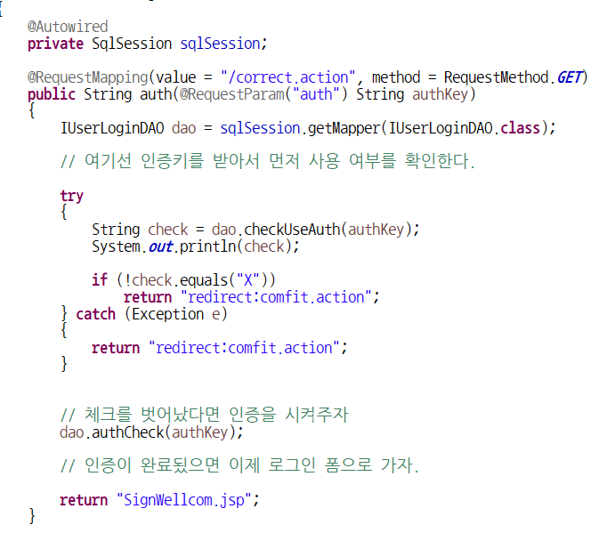
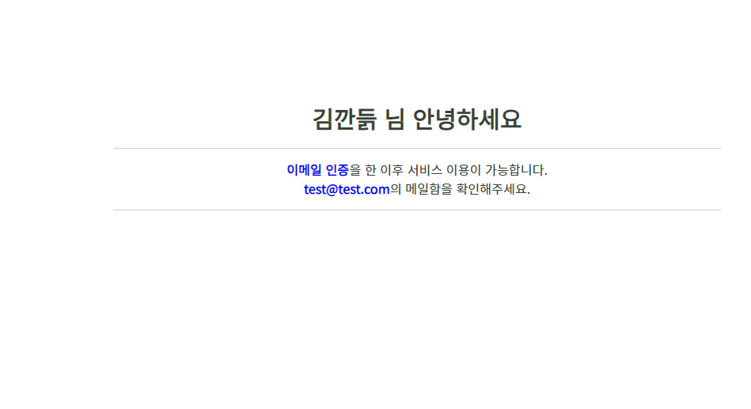
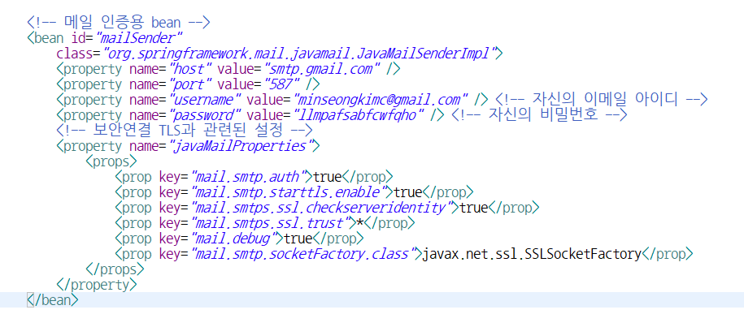
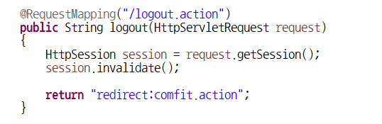
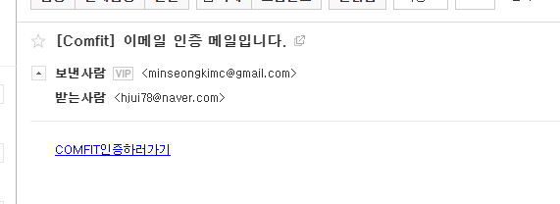
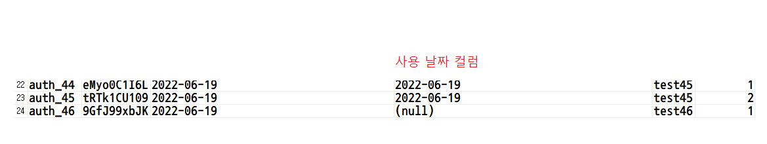
Ⅲ. 핵심 기능 설명 - 로그인

Slide 12
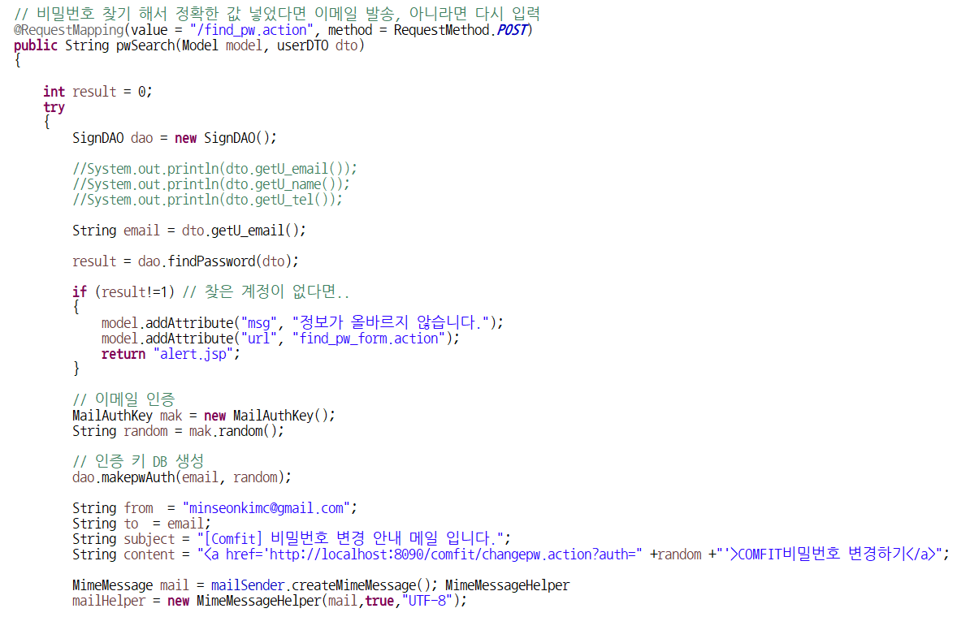
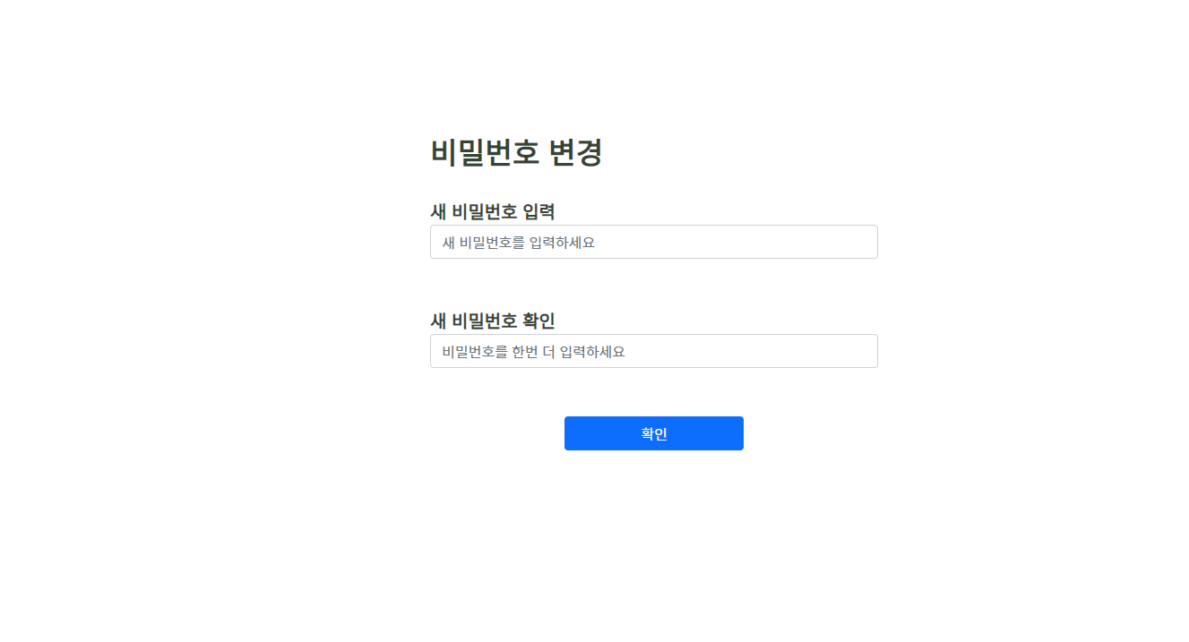
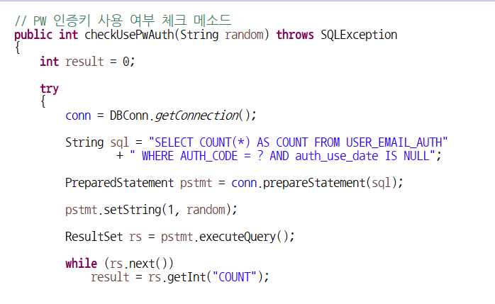
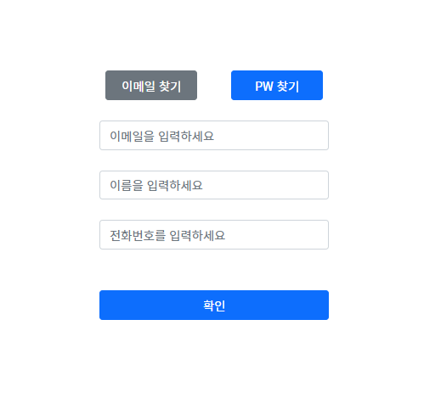
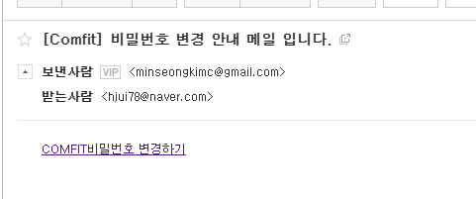
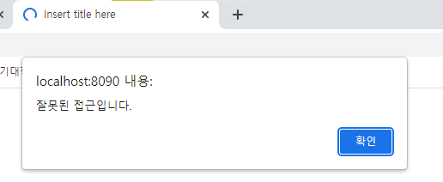
Ⅲ. 핵심 기능 설명 - 이메일 비밀번호 찾기
1 . 패스워드 찾기 폼 출력
2. 사용자 입력값 DB 비교
3. 맞다면 변경 안내 메일 발송
4. 안내메일 유효성 검사 후 맞다면 변경 폼 실행
5. 비밀번호 변경
Notes:
이메일 비밀번호 찾기 폼 → 이메일 코드 설명

Slide 13
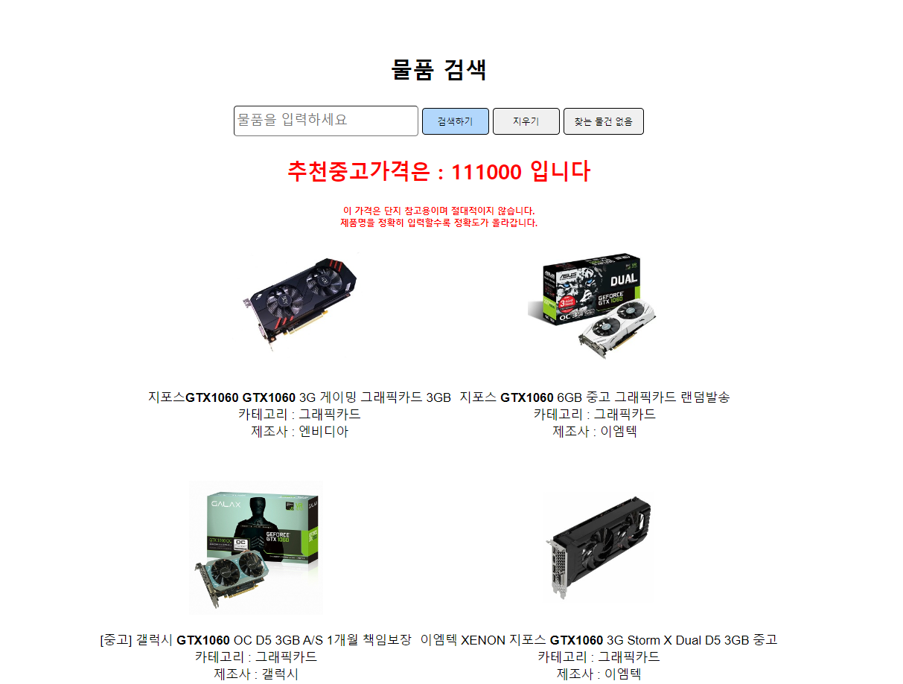
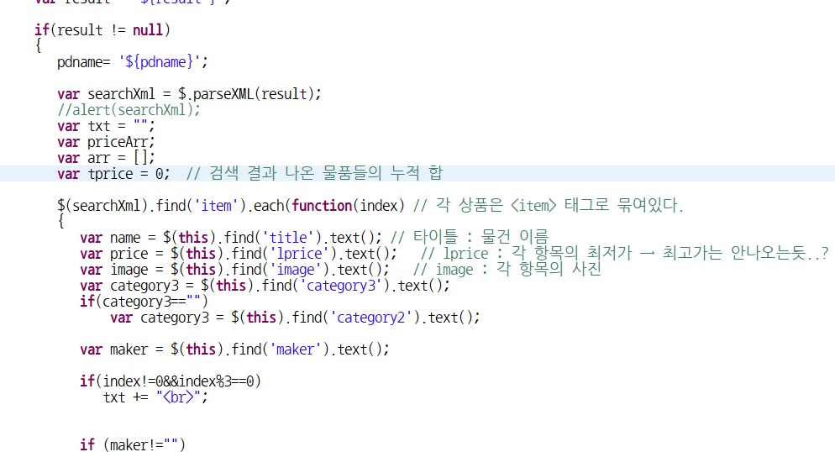
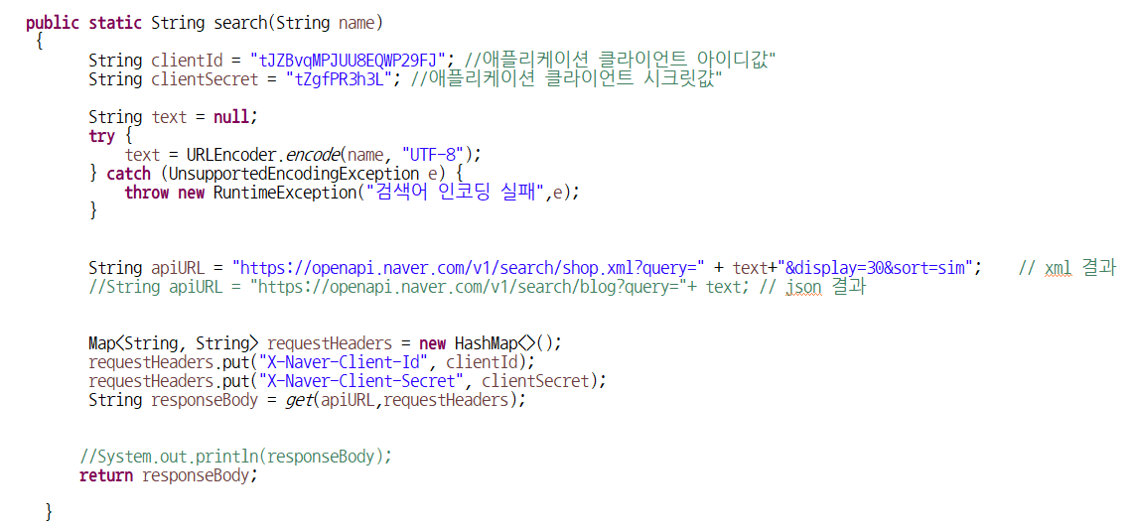
Ⅲ. 핵심 기능 설명 - API

Slide 14
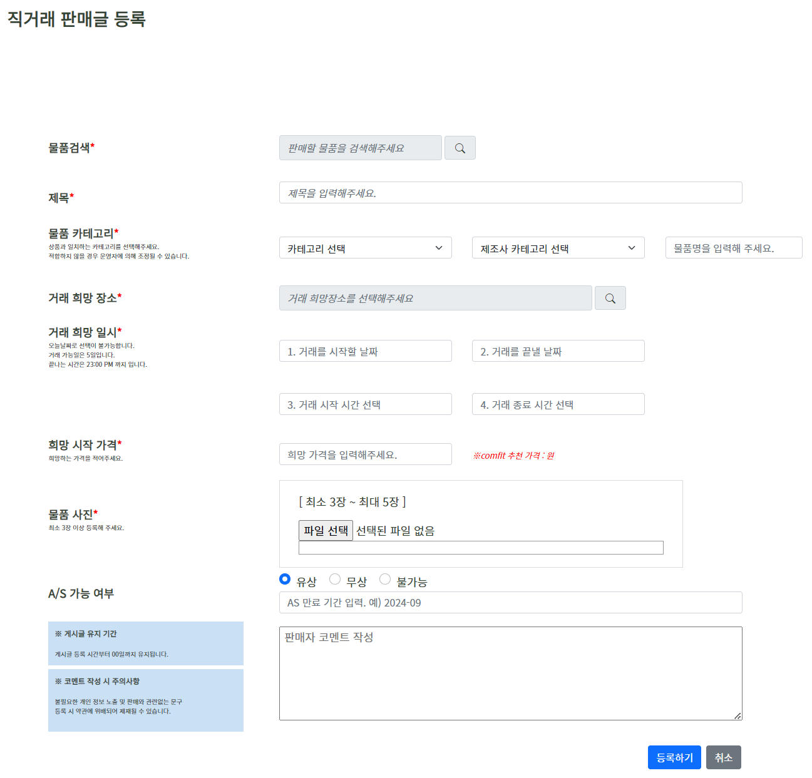
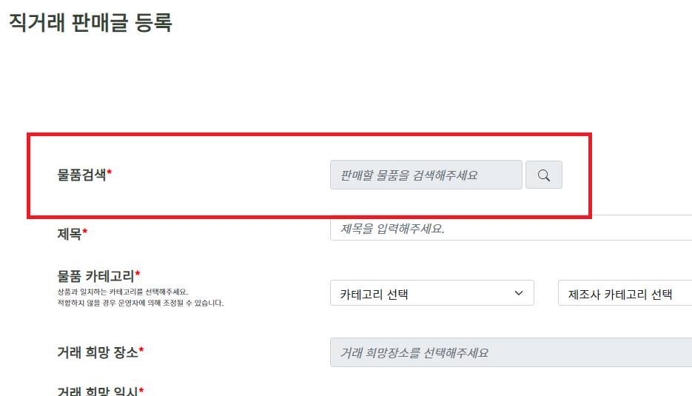
Ⅲ. 핵심 기능 설명 - 판매글 등록 (최선하)

Slide 15
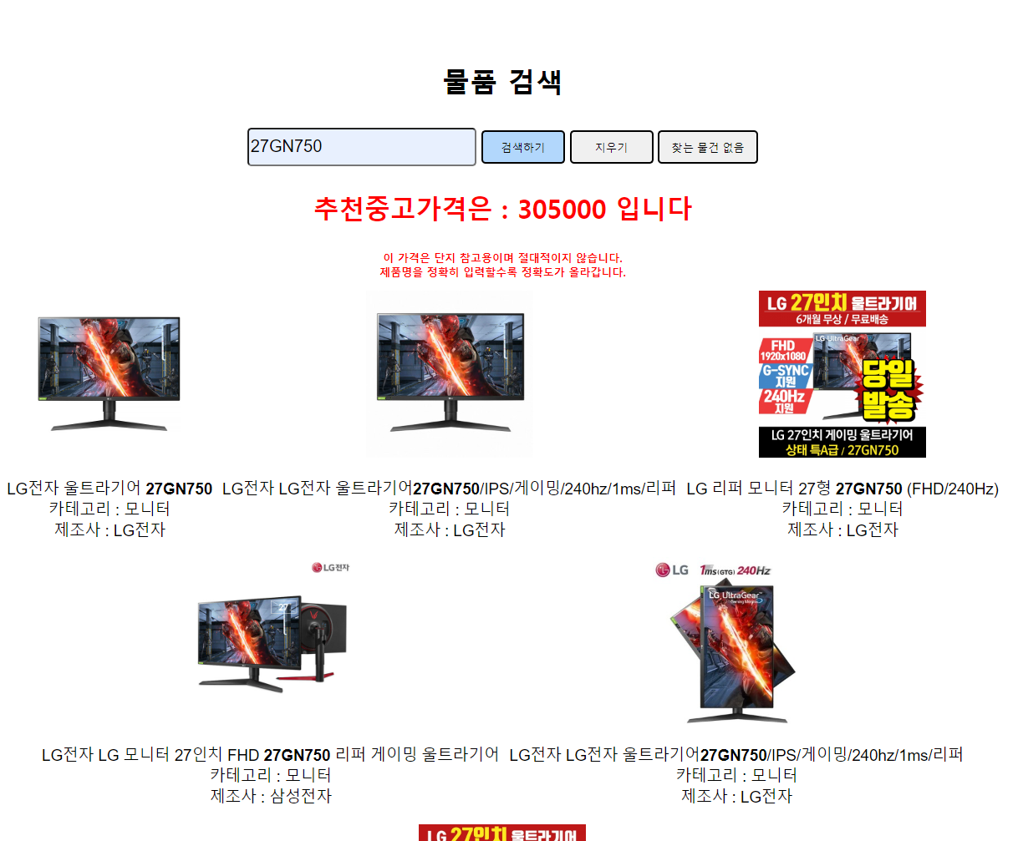
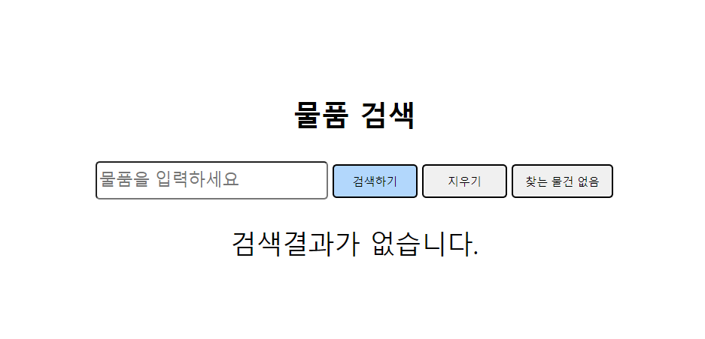
Ⅲ. 핵심 기능 설명 - 판매글 등록 (최선하)

Slide 16
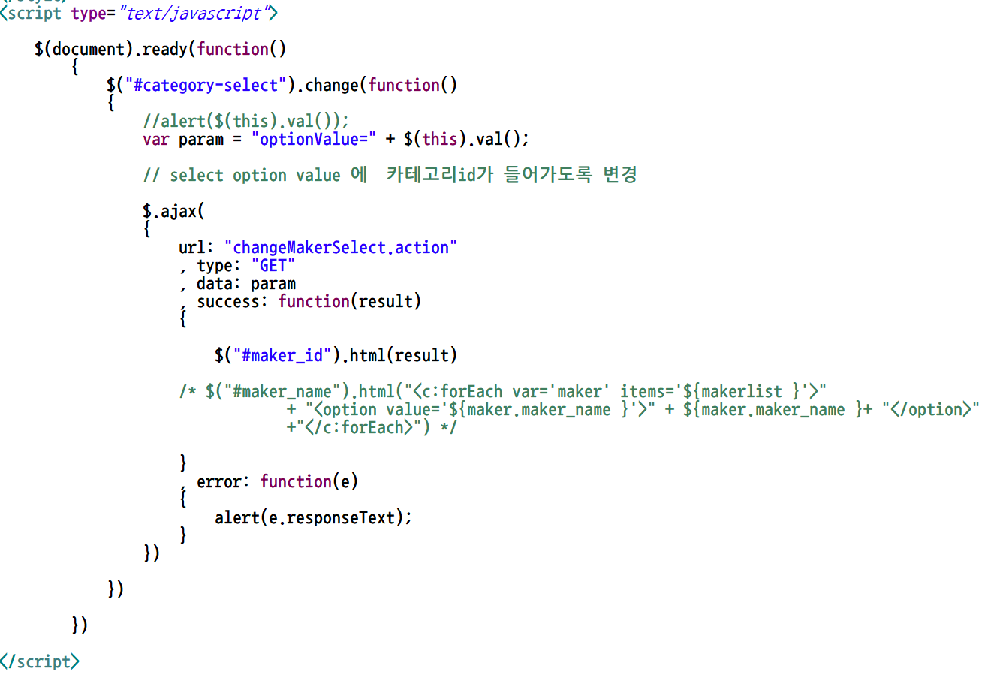
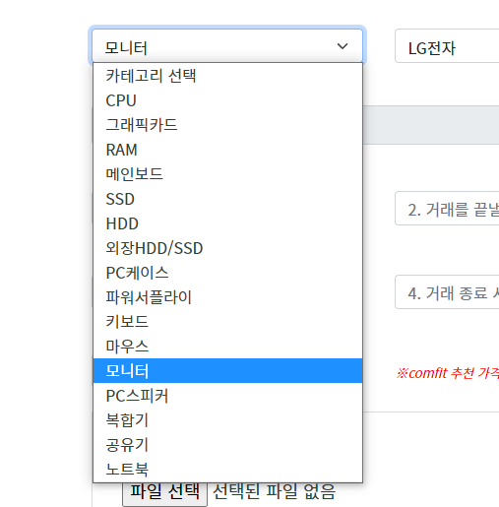
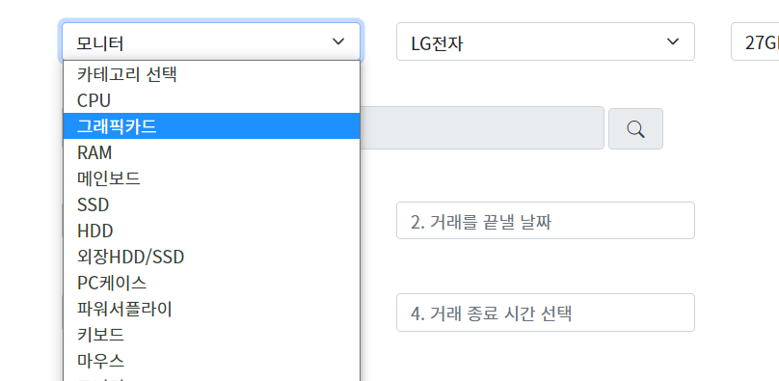
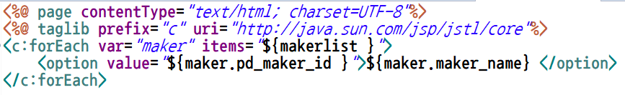
Ⅲ. 핵심 기능 설명 - 판매글 등록 (최선하)
카테고리를 선택하면 카테고리에 맞는 제조사 리스트가 출력되도록

Slide 17
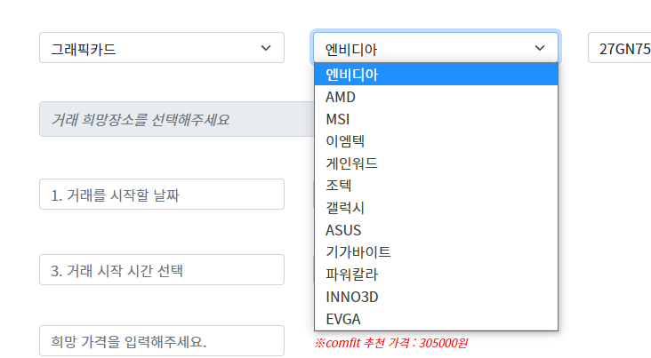
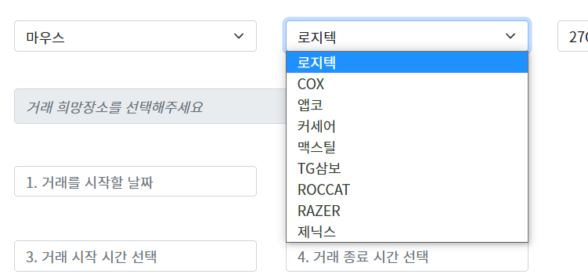
Ⅲ. 핵심 기능 설명 - 판매글 등록 (최선하)

Slide 18
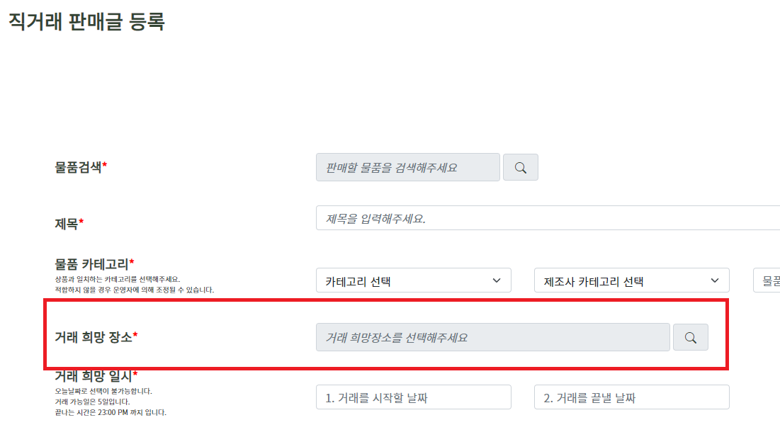
Ⅲ. 핵심 기능 설명 - 판매글 등록 (최선하)
물품검색 할때처럼 Controller 로 처리해서
이 창을 다시 요청하면 위에 입력했던 값이 전부 사라지는 문제

Slide 19
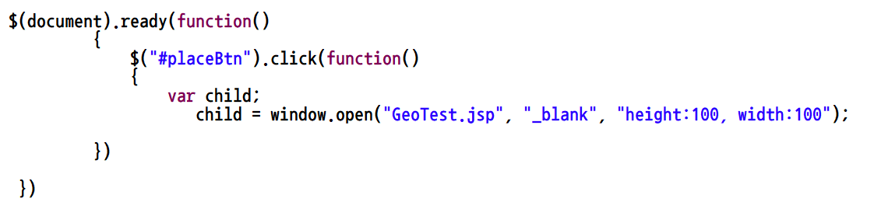
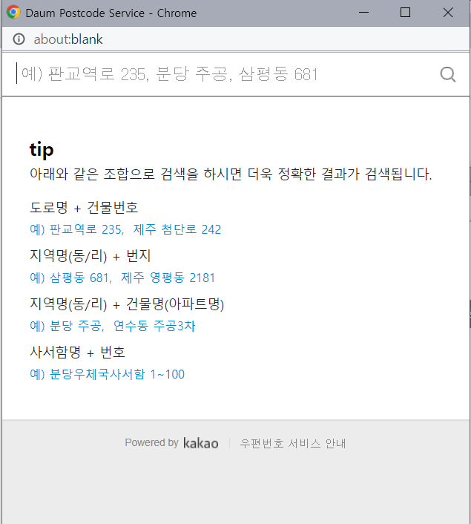
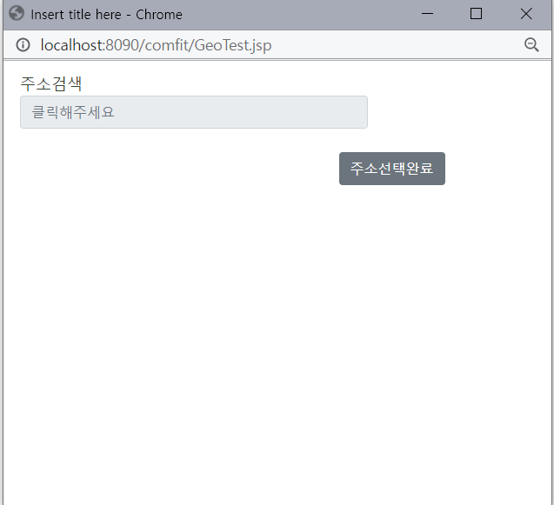
Ⅲ. 핵심 기능 설명 - 판매글 등록 (최선하)

Slide 20
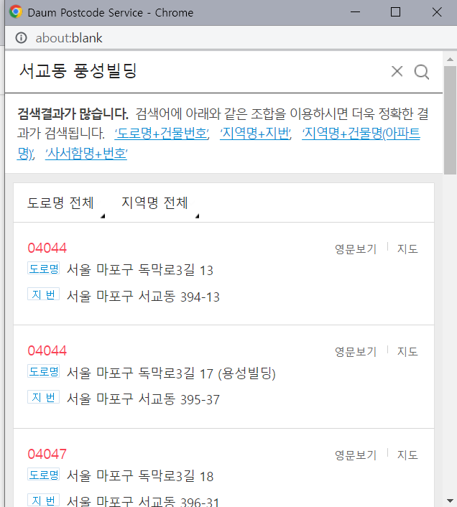
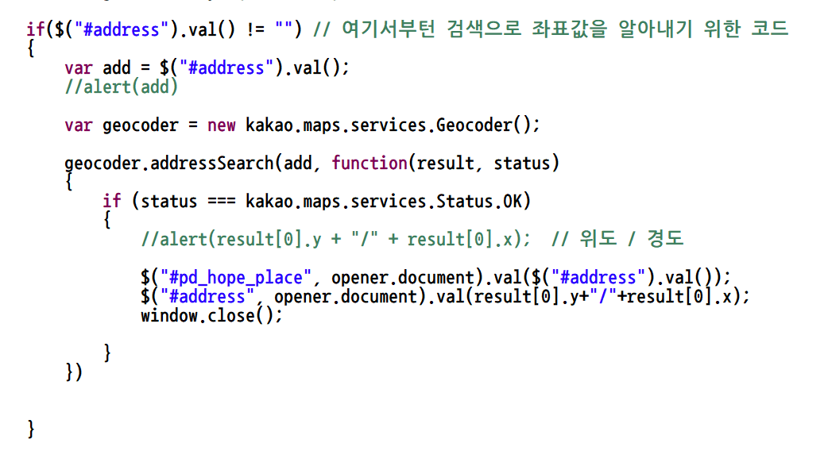
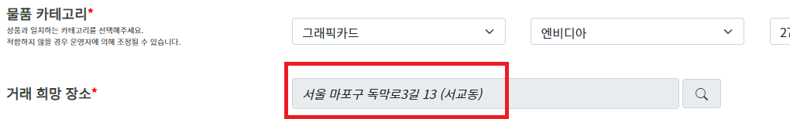
Ⅲ. 핵심 기능 설명 - 판매글 등록 (최선하)
접속한 사용자의 위치정보(위도/경도)에서
판매상품의 위치(위도/경도)가 가까운 물품 들을 선정하여 우선적으로 메인화면에서 보여주기 위함
얻어낸 위도와 경도값을 가져가야한다

Slide 21
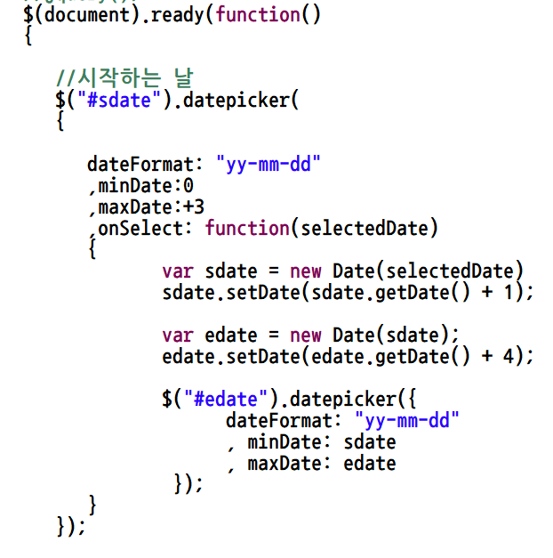
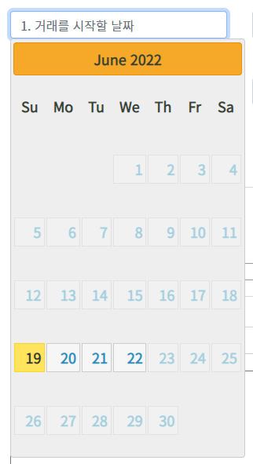
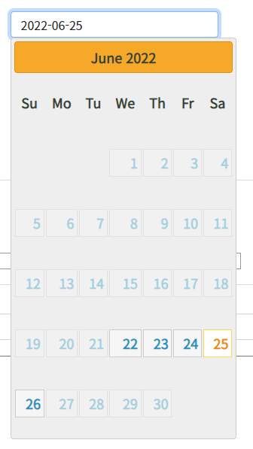
Ⅲ. 핵심 기능 설명 - 판매글 등록 (최선하)
시작일부터 최대+5일 까지
등록일 기준 최대 +3일 까지

Slide 22
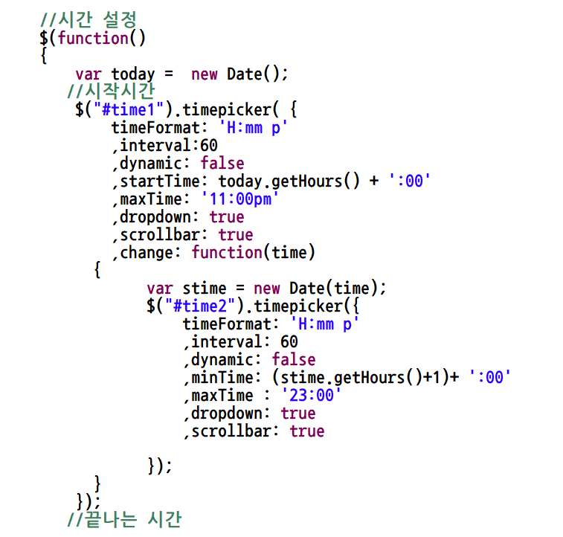
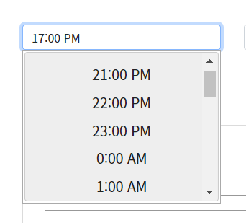
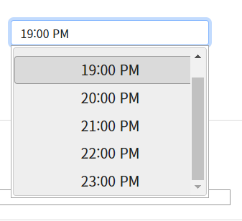
Ⅲ. 핵심 기능 설명 - 판매글 등록 (최선하)
판매글을 등록하고 있는 현재 시간 이후부터 시간을 선택할 수 있도록
거래 시작시간보다 최소 1시간 뒤에 종료 가능

Slide 23
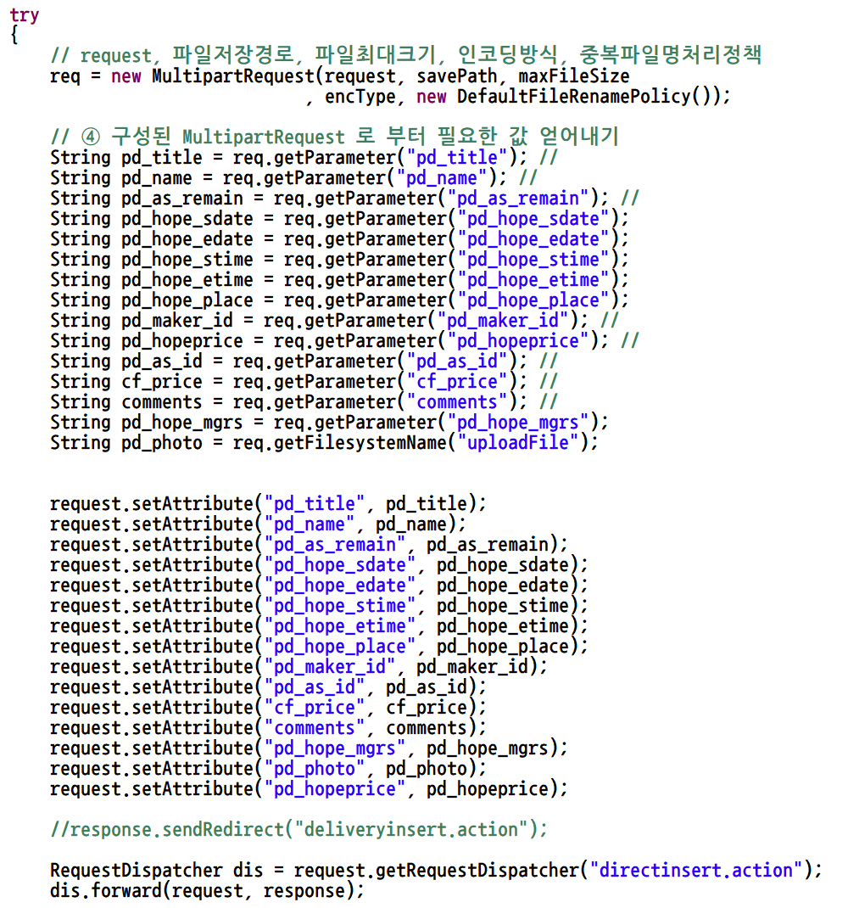
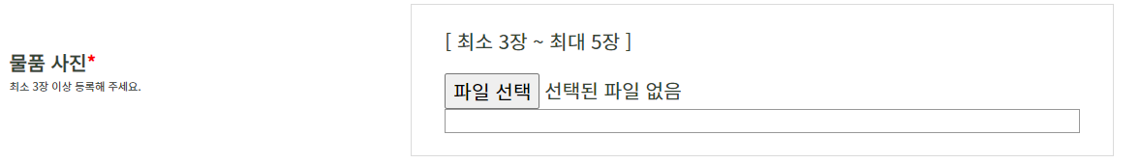

Ⅲ. 핵심 기능 설명 - 판매글 등록 (최선하)
사진과 함께 form 값 모두 전송

Slide 24


Ⅲ. 핵심 기능 설명 - 판매글 등록 (최선하)

Slide 25

Ⅲ. 핵심 기능 설명 - 구매제안
김상기
포인트가 없으면 제안 불가

Slide 26


Ⅲ. 핵심 기능 설명 - 입찰
김상기
입찰목록이 존재하는지 확인
입찰목록에 존재한다면 현재입찰가격확인
즉시구매가보다 높게 입찰 불가

Slide 27

Ⅲ. 핵심 기능 설명 - 입찰
김상기
입찰목록에 존재,
기존에 입찰한 최고가 보다 높은 경우에만 구매제안가능
입찰목록에 없으며, 시작가격보다 높다면 구매제안가능

Slide 28


Ⅲ. 핵심 기능 설명 - 직거래 위치 전송
김상기

Slide 29

Ⅲ. 핵심 기능 설명 - 직거래 거리순으로 나열
김상기
LAT : 위도
LON : 경도

Slide 30




Ⅲ. 핵심 기능 설명 - POINT
오이삭

Slide 31





Ⅲ. 핵심 기능 설명 - POINT
오이삭
단! 판매를 완료해도 포인트는 하루가 지나야 입금됨!

Slide 32




Ⅲ. 핵심 기능 설명 - 구매확정, 판매확정
오이삭
판매자 계정

Slide 33



Slide 34


Ⅲ. 핵심 기능 설명 - 구매확정(판매확정)
오이삭

Slide 35


Ⅲ. 핵심 기능 설명 - 구매확정(판매확정)
오이삭
JSP 페이지에서 입력받을 값들
판매자코드를 받는다
이미 구매확정에 입력되었는지 확인하기 위한 COUNT
이미 구매확정에 입력되어 있다면 예외발생
코드가 다르다면
예외발생
예외 처리

Slide 36








Ⅲ. 핵심 기능 설명 - 구매확정, 판매확정
오이삭
구매자 계정

Slide 37



Slide 38

이연주
Ⅲ. 핵심 기능 설명
메인 로고 디자인 computer + fit, 나에게 딱 맞는 컴퓨터

Slide 39


Ⅲ. 핵심 기능 설명
스토리보드 제작 및 ui 디자인
사용 툴 : 미리캔버스, 카카오 오븐

Slide 40

Ⅲ. 핵심 기능 설명
스토리보드 제작 및 ui 디자인
개발 언어 : html, css
프레임워크 : 부트스트랩
라이브러리 : 애니메이트 등
최종 메인 페이지

Slide 41


Ⅲ. 핵심 기능 설명
스토리보드 제작 및 ui 디자인
사용 툴 : 미리캔버스, 카카오 오븐

Slide 42




Ⅲ. 핵심 기능 설명
관리자 기능 구현
관리자 UI 구현
collapse
arccordion
form-control
등의 클래스 기능 사용

Slide 43

Ⅲ. 핵심 기능 설명
관리자 기능 구현
DB 쿼리문을 이용한 회원 리스트 출력 → 상태 차단 변경 시 차단회원으로 이동

Slide 44



Ⅲ. 핵심 기능 설명
스토리보드 제작 및 ui 디자인
직거래 뷰 + 택배거래 뷰 = 통합뷰 (1차)
rank()를 이용하여 중복값 제거 (2차)

Slide 45


Ⅲ. 핵심 기능 설명
◀ 직거래 상품상세
상품에 입찰은 시도했으나 판매자가 채택하지 않음
택배거래 상품상세 ▶
판매가 완료되어 거래 정보, 거래 완료 정보까지 리스트 출력
스토리보드 제작 및 ui 디자인

Slide 46


Ⅲ. 핵심 기능 설명
마찬가지로 중복값 제거를 위하여 1차 통합쿼리, 2차 중복값 제거 쿼리 작성
스토리보드 제작 및 ui 디자인

Slide 47




Ⅲ. 핵심 기능 설명
스토리보드 제작 및 ui 디자인
택배 이용자 신고 + 게시물 신고
+
직거래 이용자 신고 + 게시물 신고
◀ 완성

Slide 48
Application 시연
http://localhost:8090/comfit/comfit.action

Slide 49

질의응답
궁금하신 점을 물어보세요

Slide 50


Slide 51

1. 프로젝트 소개
comfit - 나에게 딱맞는 컴퓨터 부품
목차
1. 프로젝트 소개
2. 개발 환경 및 언어
3. 역할 분담
4. 진행도(엑셀)
5. erd 다이어 그램
6. 기능 설명 (팀원들 모두)
1. 민성 (회원가입 및 로그인, API 설명)
2. 선하 (물품 등록 관련 설명)
3. 상기 (구매자 입장 제안하기 관련 설명)
4. 이삭 (마이페이지, 포인트 및 구매 확정 관련 설명)
5. 연주 (관리자 페이지 구현 설명)
7. 시연
8. 질문 및 소감

